Slide 1
Tuần 3
Bài đọc 1: Nhớ lại buổi đầu đi học

Slide 2











Slide 3

Câu 1: Những hình ảnh nào trong bài thơ gắn với mùa thu?
Màu vàng của hoa cúc; màu xanh của cốm mới.

Slide 4
Câu 2: Mùa thu có gì vui đối với các bạn nhỏ?
Mùa thu, các bạn nhỏ được ngắm hoa cúc vàng, được ăn cốm mới, được rước đèn Trung thu; được khai giảng năm học mới.

Slide 5
Câu 3: Chọn đọc một khổ thơ em thích và cho biết vì sao em thích khổ thơ đó?

Slide 6




KHỞI ĐỘNG

Slide 7
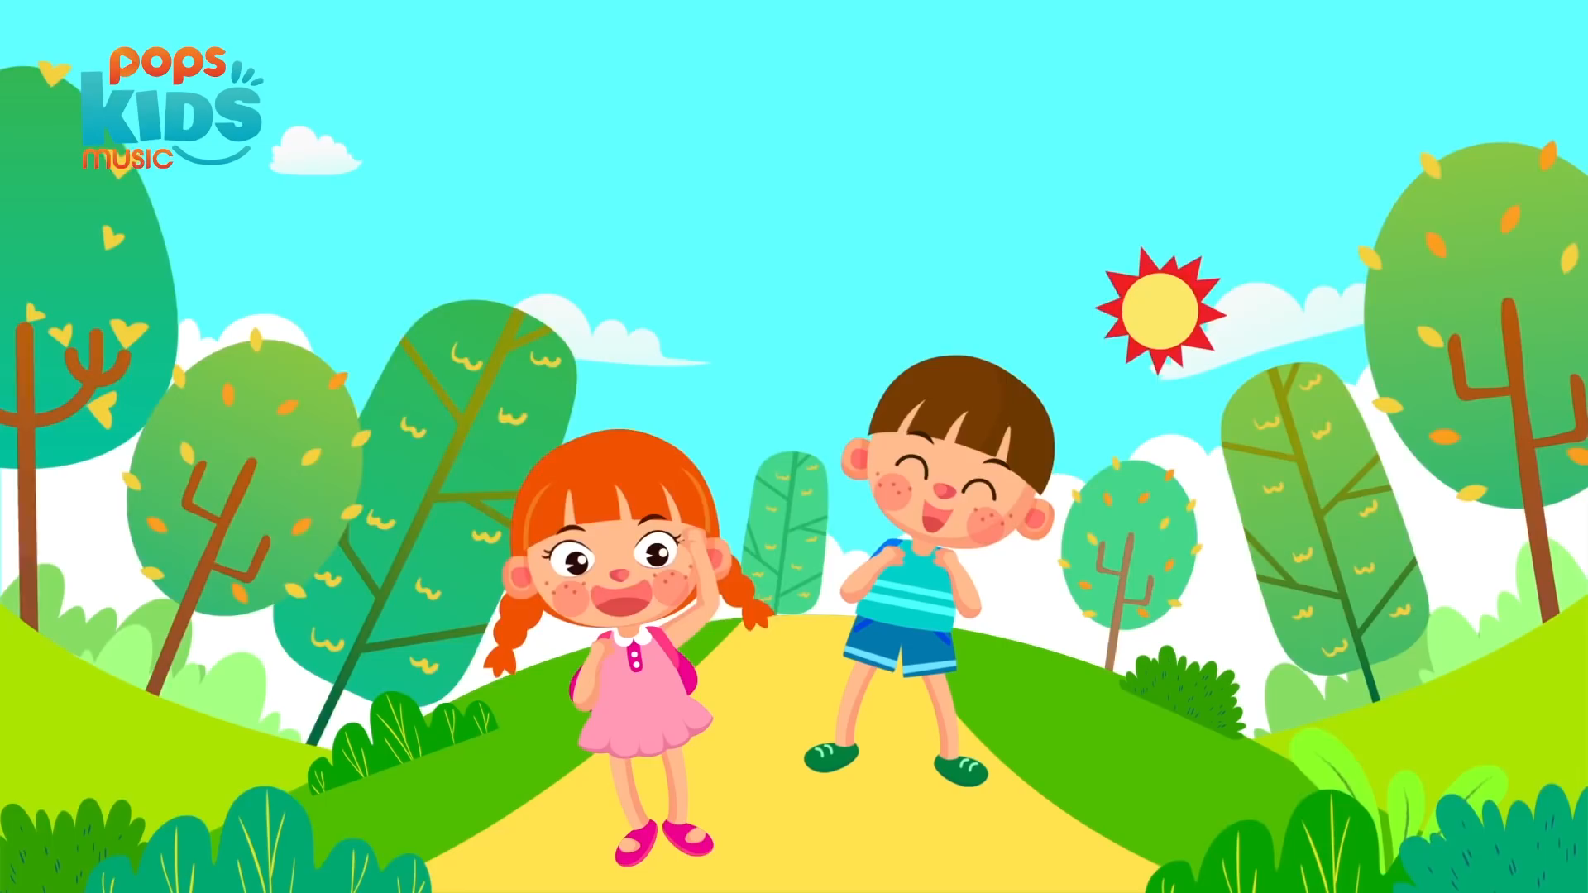

Slide 8
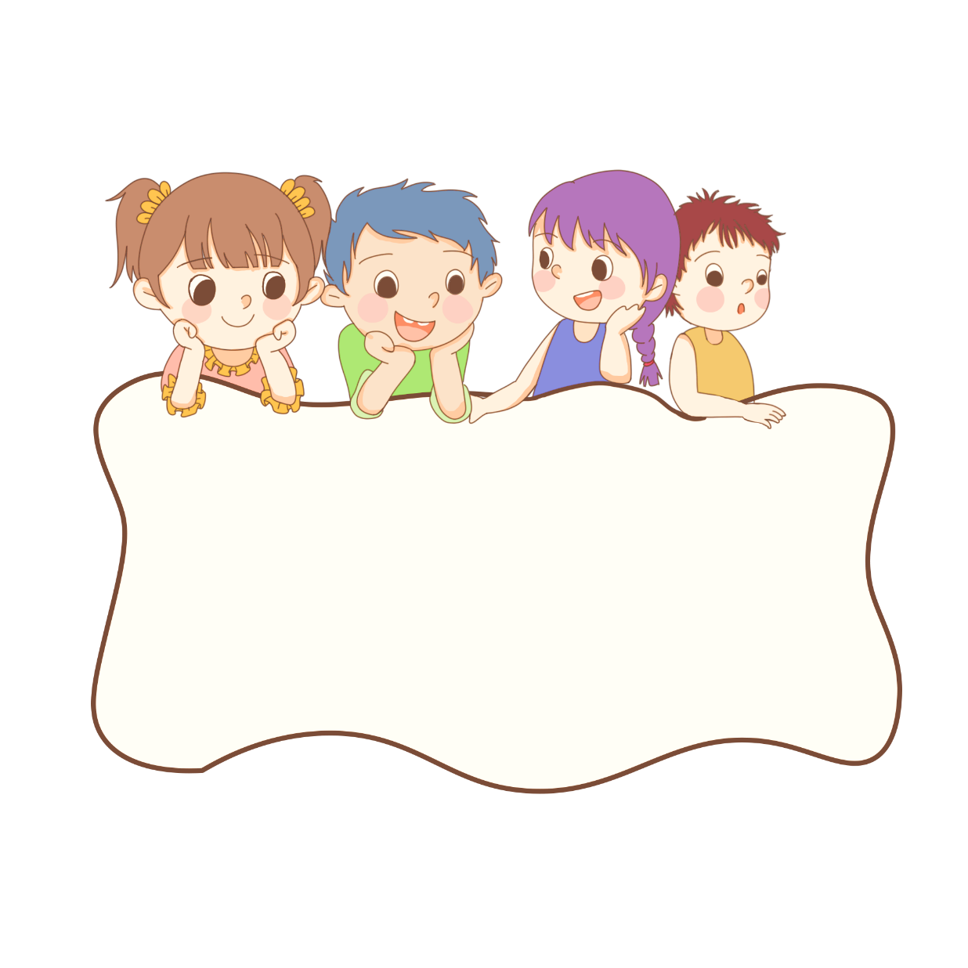


CHIA SẺ

Slide 9
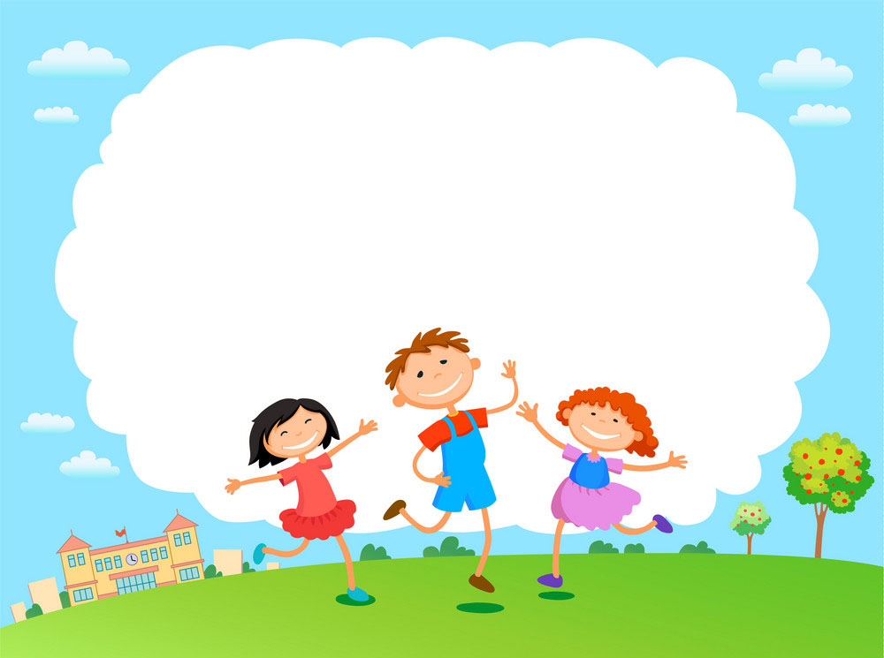
1. Nói về ngày hôm nay

Slide 10
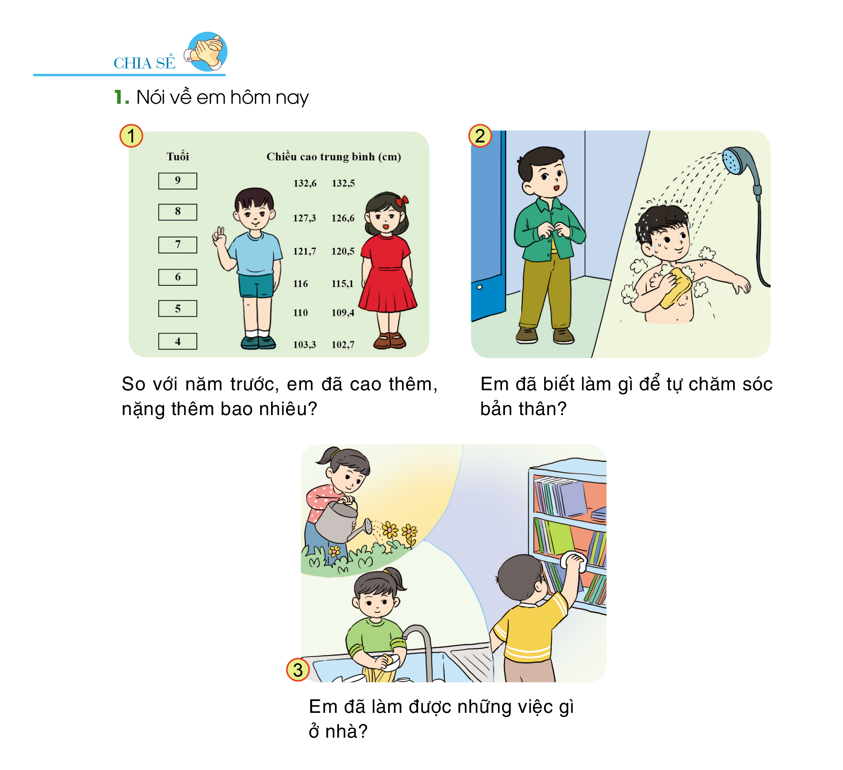
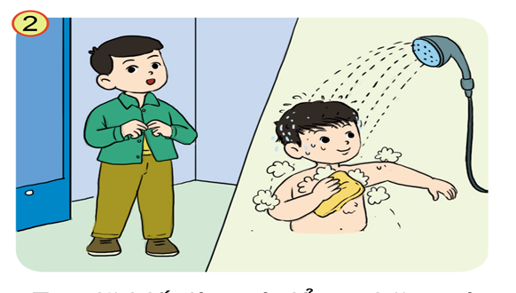
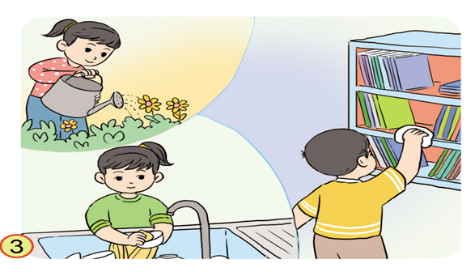
So với năm học trước em đã cao thêm, nặng thêm bao nhiêu?
Em đã biết làm gì để chăm sóc bản thân?
Em đã làm được những việc gì ở nhà?

Slide 11

2. Nhớ lại ngày em vào lớp 1
Ai đưa em tới trường ?
Em làm quen với thầy cô và các bạn như thế nào?

Slide 12
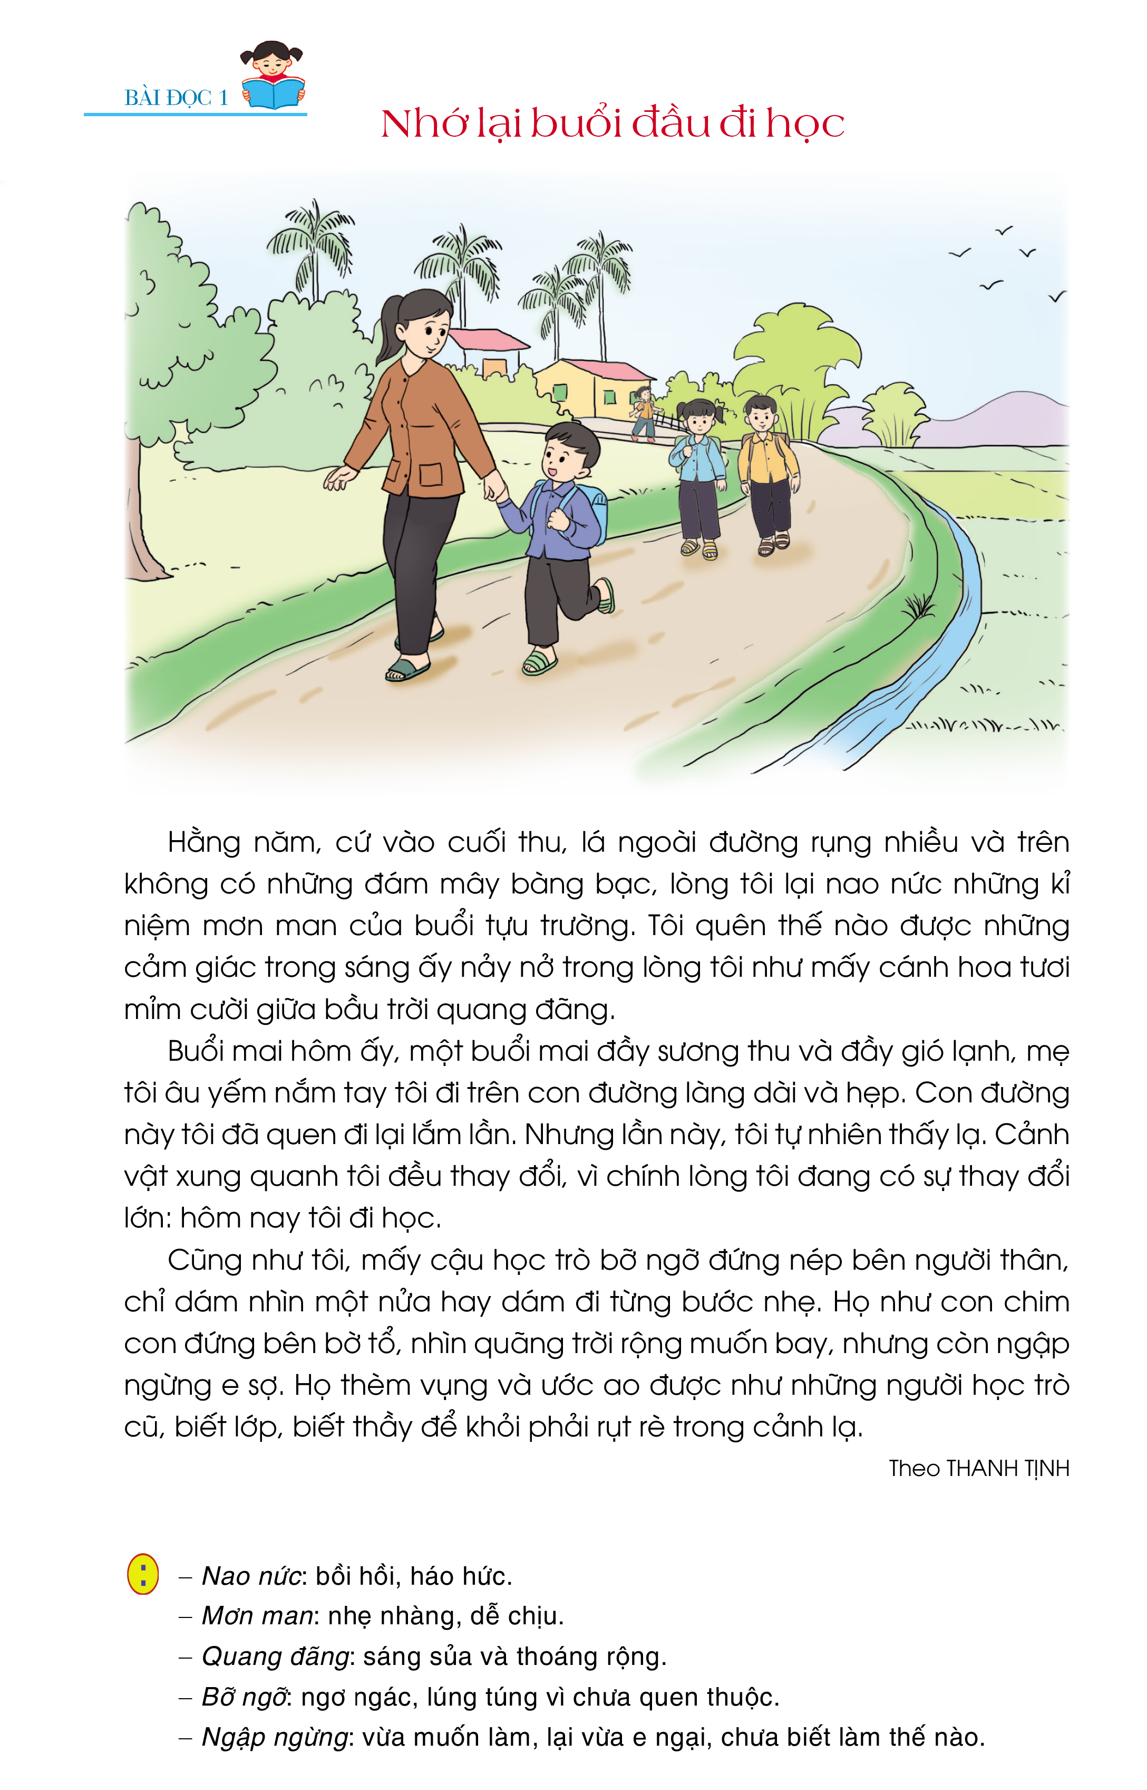
Bài đọc 1: Nhớ lại ngày đầu đi học

Slide 13
Nhớ lại ngày đầu đi học
LUYỆN ĐỌC
Hằng năm cứ vào cuối mùa thu, lá ngoài đường rụng nhiều và trên không có những đám mây bang bạc, lòng tôi lại nao nức những kỉ niệm mơn man của buổi tựu trường. Tôi quên thế nào được những cảm giác trong sáng ấy nảy nở trong long tôi như mấy cánh hoa tươi mỉm cười giữa bầu trời quang đãng.
Buổi mai hôm ấy, một buổi mai đầy sương thu và đầy gió lạnh, mẹ tôi âu yếm nắm tay tôi đi trên con đường làng dài và hẹp. Con đường này tôi đã quen đi lại lắm lần. Nhưng lần này, tôi tự nhiên thấy lạ. Cảnh vật xung quanh tôi đều thay đổi, vì chính lòng tôi đang có sự thay đổi lớn: hôm nay tôi đi học.
1
2

Slide 14
Cũng như tôi, mấy cậu học trò bỡ ngỡ đứng nép bên người thân, chỉ dám nhìn một nửa hay dám đi từng bước nhẹ. Họ như con chim con đứng bên bờ tổ, nhìn quãng trời rộng muốn bay, nhưng còn ngập ngừng e sợ. Họ thèm vụng và ước ao được như những người học trò cũ, biết lớp, biết thầy để khỏi phải rụt rè trong cảnh lạ.
Theo THANH TỊNH
3

Slide 15
Nhớ lại ngày đầu đi học
Hằng năm cứ vào cuối mùa thu, lá ngoài đường rụng nhiều và trên không có những đám mây bang bạc, lòng tôi lại nao nức những kỉ niệm mơn man của buổi tựu trường. Tôi quên thế nào được những cảm giác trong sáng ấy nảy nở trong long tôi như mấy cánh hoa tươi mỉm cười giữa bầu trời quang đãng.
Buổi mai hôm ấy, một buổi mai đầy sương thu và đầy gió lạnh, mẹ tôi âu yếm nắm tay tôi đi trên con đường làng dài và hẹp. Con đường này tôi đã quen đi lại lắm lần. Nhưng lần này, tôi tự nhiên thấy lạ. Cảnh vật xung quanh tôi đều thay đổi, vì chính lòng tôi đang có sự thay đổi lớn: hôm nay tôi đi học.
lòng tôi
nao nức
tựu trường.
nảy nở

Slide 16
Cũng như tôi, mấy cậu học trò bỡ ngỡ đứng nép bên người thân, chỉ dám nhìn một nửa hay dám đi từng bước nhẹ. Họ như con chim con đứng bên bờ tổ, nhìn quãng trời rộng muốn bay, nhưng còn ngập ngừng e sợ. Họ thèm vụng và ước ao được như những người học trò cũ, biết lớp, biết thầy để khỏi phải rụt rè trong cảnh lạ.
Theo THANH TỊNH
rụt rè

Slide 17
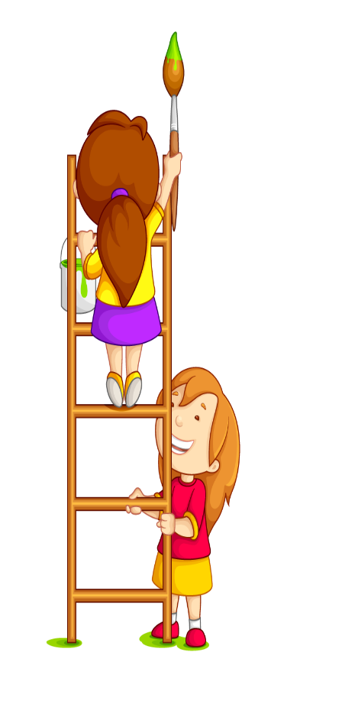
Chú
thích
nao nức
bồi hồi, háo hức
Mơn man
nhẹ nhàng, dễ chịu
Quang đãng
sáng sủa và thoáng rộng
Bỡ ngỡ
ngơ ngác, lúng túng vì chưa quen thuộc
Ngập ngừng
vừa muốn làm, lại vừa e ngại, chưa biết làm thế nào.

Slide 18
LUYỆN ĐỌC
Hằng năm, cứ vào cuối mùa thu, lá ngoài đường rụng nhiều và trên không có những đám mây bang bạc, lòng tôi lại nao nức những kỉ niệm mơn man của buổi tựu trường.
Tôi quên thế nào được những cảm giác trong sáng ấy nảy nở trong long tôi như mấy cánh hoa tươi mỉm cười giữa bầu trời quang đãng.

Slide 19



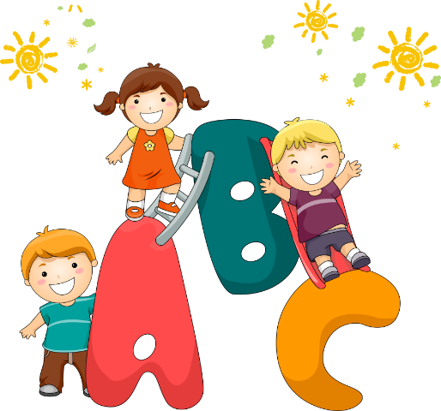
Đọc
hiểu

Slide 20
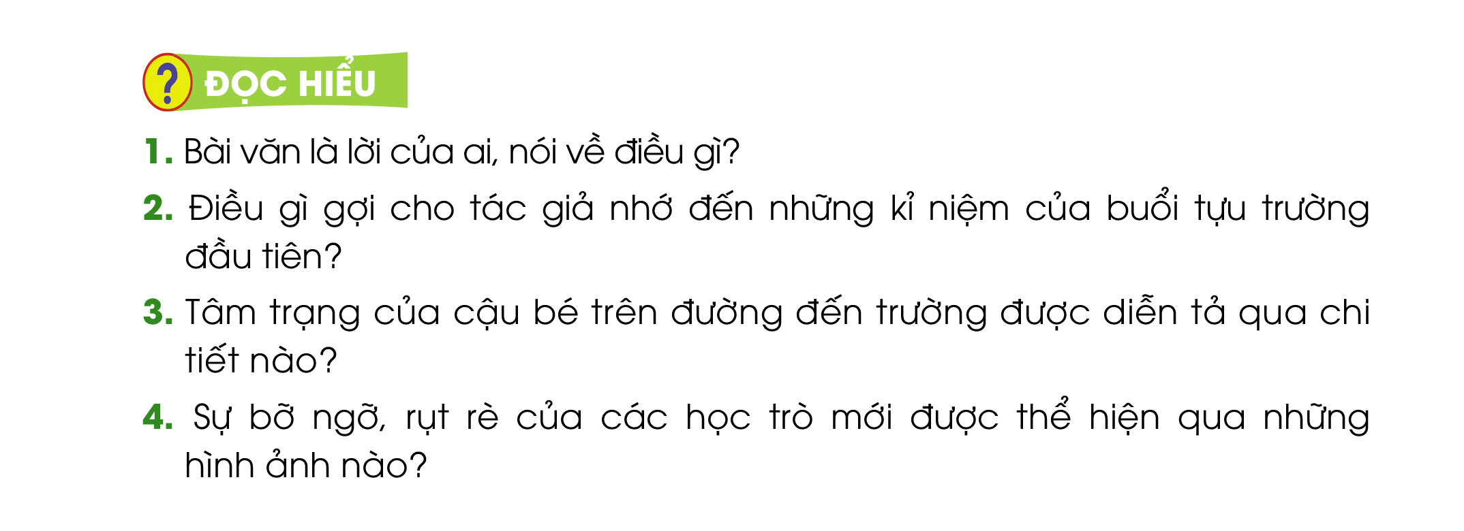

Slide 21
1. Bài văn là lời của ai, nói về điều gì?
- Bài văn là lời kể của tác giả, kể về những kỉ niệm đẹp đẽ đáng nhớ của mình.

Slide 22
2. Điều gì gợi cho tác giả nhớ đến những kỉ niệm của buổi tựu trường đầu tiên?
- Mùa thu gợi cho tác giả nhớ đến những kỉ niệm của buổi tựu trường đầu tiên.

Slide 23
3. Tâm trạng của cậu bé trên con đường đến trường được diễn tả qua chi tiết nào?
- Cậu bé thấy con đường khác lạ, thấy cảnh vật xung quanh thay đổi vì long cậu đang có sự thay đổi lớn: hôm nay em đi học.

Slide 24
4. Sự bỡ ngỡ rụt rè của các học trò được thể hiện qua những hình ảnh nào?
- Những hình ảnh nói lên sự bỡ ngỡ, rụt rè của đám học trò mới tựu trường là: Bỡ ngỡ đứng nép bên người thân, chỉ dám nhìn 1 nửa, hay dám đi từng bước nhẹ; Họ như con chim nhìn quãng trời rộng muốn bay nhưng còn ngập ngừng e sợ…

Slide 25

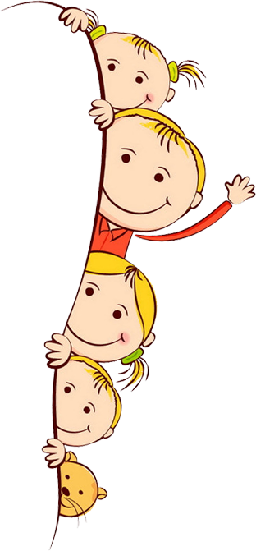
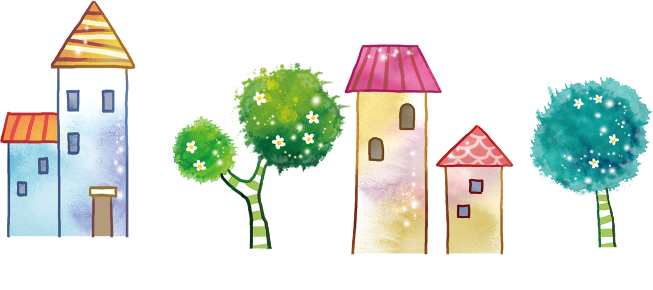
Luyện tập

Slide 26
1. Dựa vào gợi ý ở phần đọc hiểu, hãy cho biết mỗi đoạn văn trong bài đọc nói về điều gì?
Đoạn 1
Đoạn 2
Đoạn 3
Mùa thu gợi cho tác giả nhớ đến những kỉ niệm của buổi tựu trường đầu tiên
Tâm trạng của tác giả trên đường đến trường
Sự bỡ ngỡ rụt rè của các học trò mới

Slide 27
2. Em dựa vào những dấu hiệu nào để nhận ra các đoạn văn trên? Chọn ý đúng:
A. Mỗi đoạn văn trên nêu một ý.
A. Mỗi đoạn văn trên nêu một ý.
B. Mỗi đoạn văn kể về một nhân vật.
C. Hết mỗi đoạn văn, tác giả đều xuống dòng.
C. Hết mỗi đoạn văn, tác giả đều xuống dòng.

Slide 28
CÁC ĐOẠN CỦA BÀI VĂN
Mùa thu gợi nhớ buổi tựu trường đầu tiên
Nhớ lại buổi đầu đi học
Tâm trạng của cậu học trò trên đường đến trường
Các học trò mới bỡ ngỡ, rụt rè,

